Slide 1

Proyecto
2ºDAM Rui Jin

Slide 2
Índice
Información
Análisis
El mercado y inversión
Estructura general del programa
Tipo de desarrollo
Casos de uso I
Casos de uso II
Diseño
Base de datos
Desarrollo del código fuente
Prueba
Conclusiones finales

Slide 3
Información
Descripción
InterChat es una aplicación de red social, consta de varias partes.
Motivación
Este proyecto es el proyecto de fin de curso del ciclo Superior en Desarrollo de Aplicaciones Multiplataforma. Parte de todos mis conocimientos que he aprendido durante el curso.
Investigación
Descargar imagen desde firebase
Notificaciones de mensaje
El estado de persona

Slide 4
2. Análisis
Hay muchas aplicaciones similares, con una gran potencia de descargar.
Requisitos del software
Android Studio
Firebase
Github
Pixabay
Para que funcione la aplicación
Requerimientos funcionales (Registrar o login y explorar)
Requerimientos no funcionales (Registrar nuevo usuario o uso de google, datos traído de Firebase, explorar de forma sencillo y rápido)

Slide 5
3. El mercado y Invención
El mercado y tipos
Mi mercado se acerca más a la competencia monopolística.
El segmentación de mercado
Para 18 años
Estudio del mercado: los clientes
¿ Qué problemas encuentra en este producto? Que ahora tiene muchas aplicaciones similares.
¿Qué está usando actualmente? Instagram y Whatsapp .
Inversiones y gastos iniciales
Gasto de 3 meses iniciar : 8011*3+4050=28,083€
La financiación propia
La financiación ajena

Slide 6
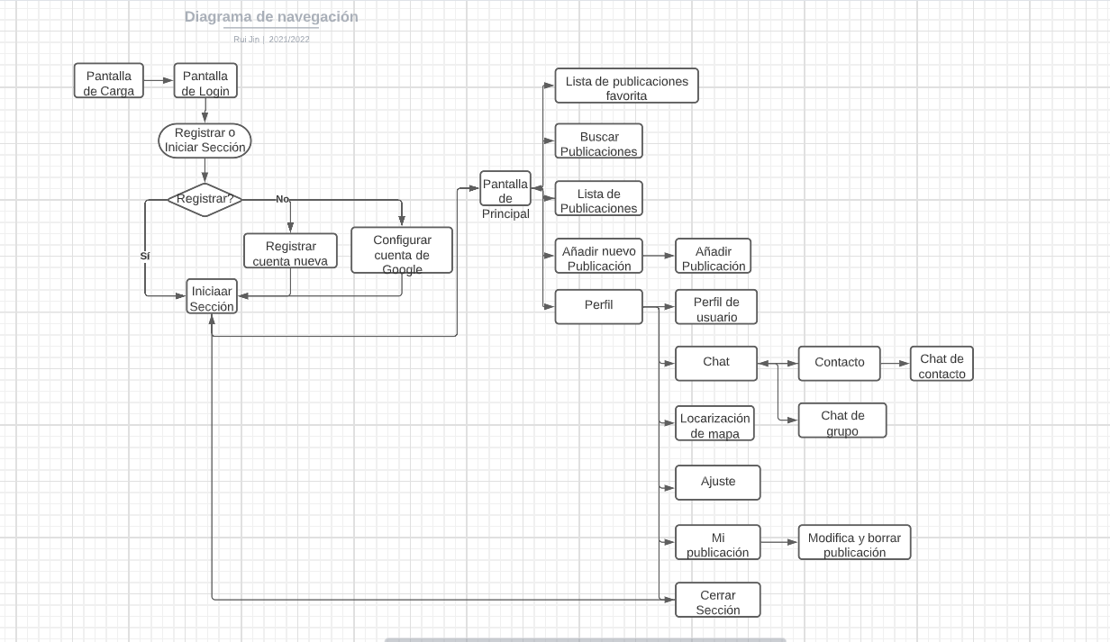
4. Estructura general del programa

Slide 7
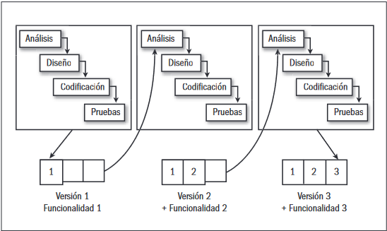
5. Tipo de desarrollo
Modelo de desarrollo incremental
He elegido este modelo porque está basada en la filosofía de construir incrementando las
funcionalidades del programa.

Slide 8
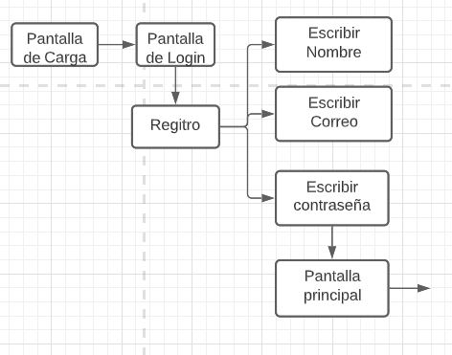
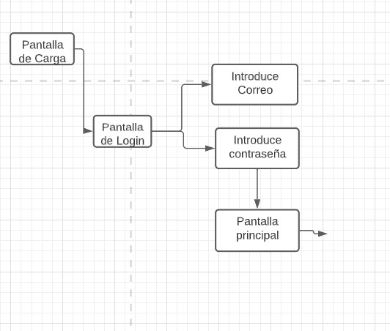
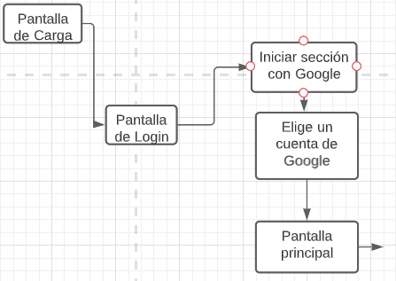
6. Casos de uso I
Registro de nuevo usuario
Inicio de sesión
Iniciar sesión con Google

Slide 9
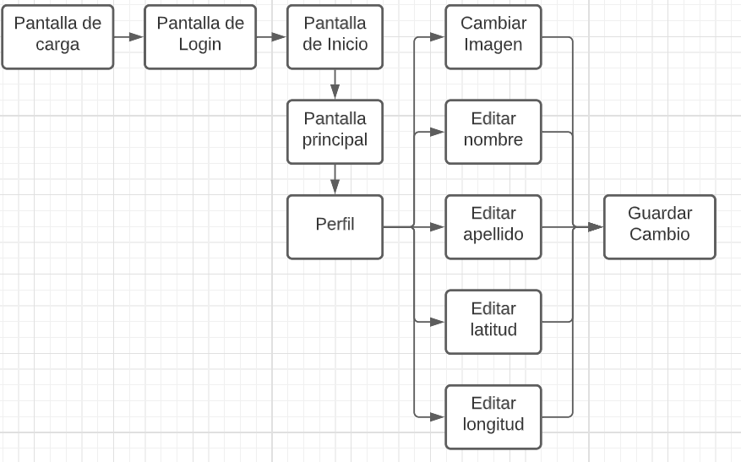
7. Casos de uso II
Editar perfil de usuario

Slide 10
8. Diseño
Principios de Usabilidad
Utilización del botón de inicio de Google.
Se usan íconos reconocibles para las opciones de like, perfil, comentario, grupo, localización.
Se utiliza la barra de navegación para que sea más visual.
El nombre es muy descriptivo para el usuario.
Utilización de los colores y temas relacionado de la app
Uso de formas sencillas, rápidas y fáciles.

Slide 11
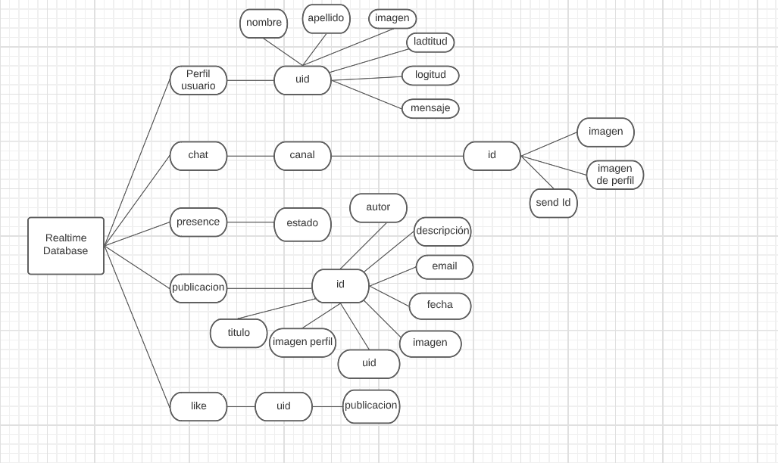
9. Base de datos

Slide 12
10. Desarrollo del código fuente
Control de errores y excepciones
Posibles mensajes de error:
En la pantalla de inicio dar error de conectar con Google, se informa una diálogo de error.
En la pantalla de inicio de sesión se controla error cuando introduce datos.
En la pantalla de registro se controla error cuando introduce datos.
Normas de usabilidad aplicadas.

Slide 13
11. Prueba
Caja negro: He tomado unos serios datos de prueba para registrar a ver cómo está afectado al app.
Lo primero no puede ser nulo.
Los datos para email tiene que ser estilo de correo si no, no es válido.
No se puede repetir el email registrado.
Caja blanco: Prueba login:
Si existe el correo y email y lo introduce correctamente , te lleva a la actividad de publicación.
En el caso de que no exista email o contraseña no es igual dar error.

Slide 14
12. Conclusiones finales
Problemas encontrados y soluciones
La dificultad de falta conocimiento y experiencia, perdió mucho tiempo en prueba y error.
La mayoría del documento está en inglés por lo cual no se entiende bien, y tiene cosas desactualizadas .
La notificaciones para móvil no funciona por lo que visto para android a partir de 8.0, se cambió la cosa y busque como unos 20 páginas y cuantas video pero no encontré la solución, para emulador funciona bien. Y en pagina oficial no he encontrado solución.
El actualizar mucho en la base de datos me dio problema de coger los datos error de setter/ getter.
El problema de regla en firebase de vez en cuando puede producir errores.

